Slide 1
List in Dart (replace-end)
จัดทำโดย นาย สุวัชชา ชัยคำแหง 630710341

Slide 2
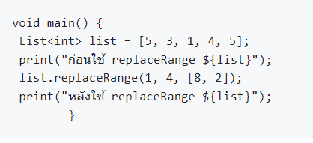

เราสามารถแทนที่ค่าในลิสต์ในช่วงที่เราเลือกโดยใช้เม็ดตอด replace Range() โดยเม็ดตอดจะทำการลบข้อมูลที่อยู่ในช่วงตำแหน่งเริ่มจนถึงตำแหน่งสิ้นสุดลบด้วยหนึ่งที่ตามเรากำหนด
input
การแทนที่ช่วงใน List
output
ในตัวอย่าง เรากำหนดตำแหน่งเริ่มต้นคือตำแหน่งที่ 1 และตำแหน่งสิ้นสุดคือตำแหน่งที่ 4-1 และแทนที่ข้อมูลข้างในด้วยค่า 8,2

Slide 3
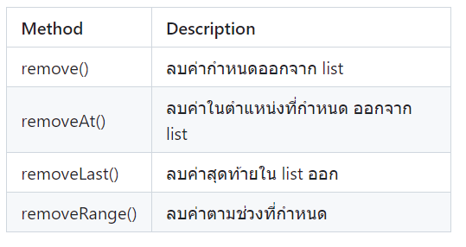
การลบข้อมูลใน list
การลบข้อมูลใน list มีอยู่ 4 วิธี

Slide 4
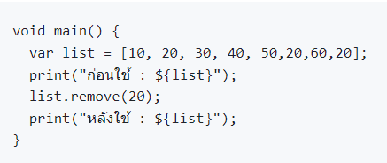
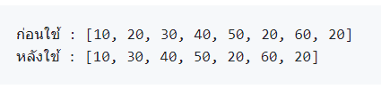
วิธีที่1:remove()
วิธีนี้จะใช้เม็ดตอด remove() เป็นการกำหนดค่าที่ต้องการลบออกจาก list
จะทำการลบค่าที่ตรงกับค่ากำหนดค่าแรกที่เจอเท่านั้น จะไม่ทำการลบค่าที่ตรงกับค่าที่กำหนดที่เหลือ
input
output
เห็นได้ว่า ค่า20 ใน list ถูกลบไปเพียงแค่ค่าเดียวนั้นคือค่าแรกที่เจอแต่ค่า 20 ตำแหน่งอื่นยังอยู่

Slide 5
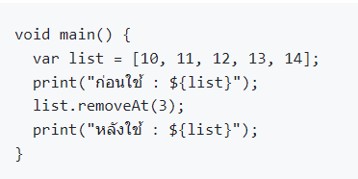

วิธีนี้จะใช้เม็ดตอด removeAt() วิธีนี้จะเป็นการลบค่าตามตำแหน่งที่กำหนดและตำแหน่งแรกของ list ใน Dart คือ 0
input
วิธีที่2 :removeAt()
output
ตำแหน่งที่กำหนดคือ ตำแหน่งที่3 คือค่า13

Slide 6
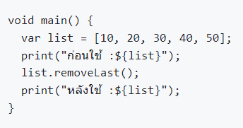

วิธีที่3:removeLast()
วิธีนี้จะใช้เม็ดตอด removeLast() วิธีนี้จะลบค่าสุดท้ายออกจาก list
input
output

Slide 7
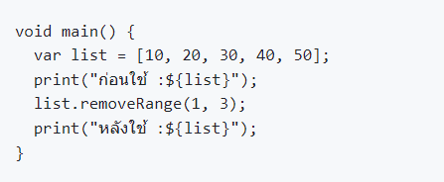

วิธีนี้จะใช้เม็ดตอด removeRange() เป็นการลบข้อมูลในตำแหน่งที่กำหนดเป็นช่วงจนถึงตำแหน่งสุดท้ายที่กำหนด ตำแหน่งที่จะถูกลบนั้นคือตำแหน่งแรกที่กำหนด และตำแหน่งสุดท้ายที่กำหนด -1ตำแหน่ง
input
วิธีที่4:removeRange()
output
ช่วงที่กำหนดคือตำแหน่งที่ 1และตำแหน่งสุดท้ายคือ ตำแหน่งที่ 3-1 นั้นคือค่า20 และ30 ถูกลบ

Slide 8
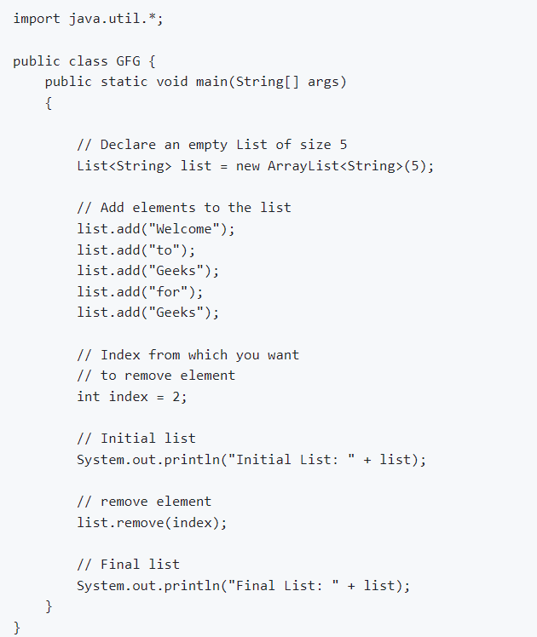

การลบข้อมูลใน list ในภาษาอื่นๆ
ในภาษา Java นั้นสามารถใช้ วิธีการแบบภาษา Dart ได้แต่สามารถใช้ได้เพียงเม็ดตอด remove() เท่านั้น และ C นั้นไม่สามารถทำได้
input
output

Slide 9
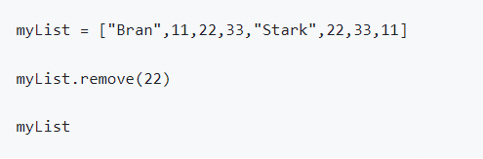
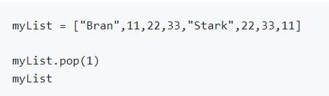
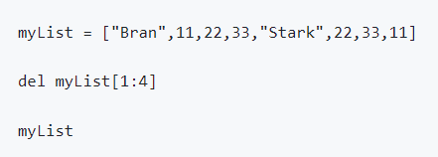



ส่วนใน Python นั้นมีคำสั่งที่ใช้งานคล้าย ภาษา Dart ได้
remove(). ใช้งานเหมืนกับ remove() ใน Dart
pop(). ใช้งานเหมือนกับ removeAt() ใน Dart
del. ใช้งานเหมืนกับ removeRange() ใน Dart
input
input
input
output
output
output

Slide 10
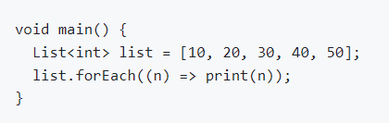
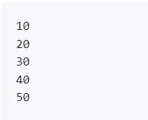
Loop in List
การพิมพ์ค่าใน list โดยใช้ loop สามารถใช้ for loop ,for each loop หรือloop อื่นๆ ได้
input
output

Slide 11
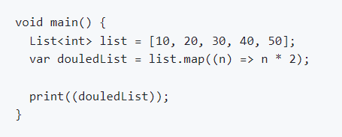
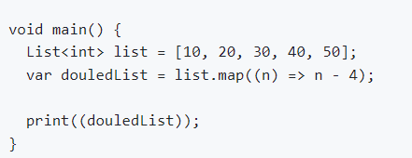


การเปลี่ยนค่าทั้งหมดใน list โดยการใช้โอเปอร์เรเตอร์ต่างๆ
เราสามารถเพิ่มลดค่าใน list ทั้งหมดพร้อมกันได้ เช่นการเพิ่มค่าทั้งหมดในลิสต์โดยการคูณสอง
หรือลดค่าทั้งหมดลงไป 4
input
input
output
output

Slide 12
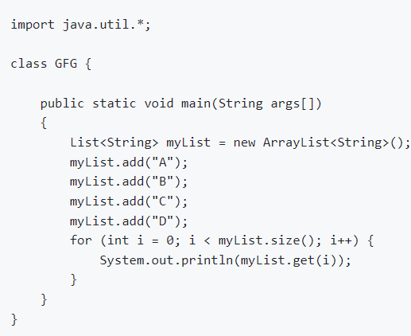

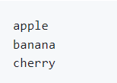
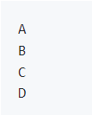
Loops In List ใน Java และ Python
Java
Python
input
input
output
output

Slide 13
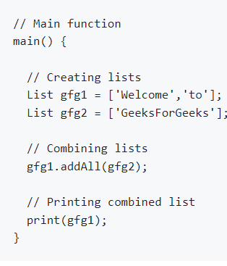

การนำ list มารวมเข้าด้วยกัน ใน Dart สามารถทำได้ หลายวิธี
วิธีที่1 :ใช้เม็ดตอด addAll()
input
รวม list เข้าด้วยกัน ใน Drat
output

Slide 14
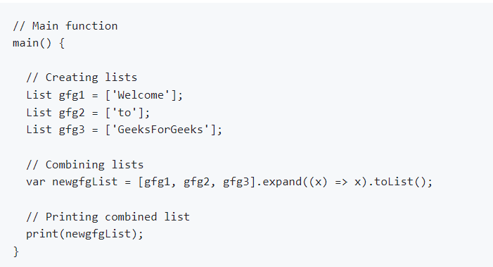
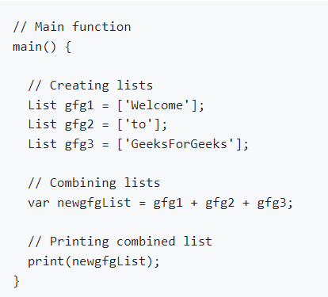
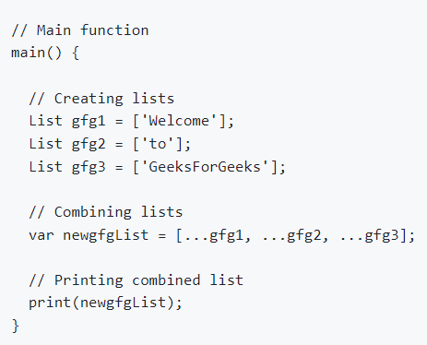

วิธีที่2 :ใช้เม็ดตอด expand()
วิธีที่4 :ใช้ spread operator
วิธีที่3 :ใช้โอเปอร์เรเตอร์ +
วิธีนี้ถูกอัพเดทเข้ามา ใน Dart 2.0
วิธีนี้ถูกอัพเดทเข้ามา ใน Dart 2.3
input
input
input
output

Slide 15
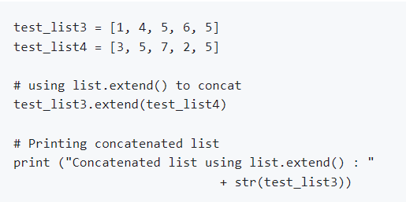
ตัวอย่างการรวม list เข้าด้วยกัน ในภาษาอื่นๆ
ในภาษา Python สามารถใช้โอเปอร์เรเตอร์ + ได้เช่นกันกับภาษา Dart และยังมีวิธีอื่น เช่น การใช้ลูปหรือเม็ดตอด extend()
การรวม list ใน Python
input
output
ในภาษา Java สามารถใช้เม็ดตอด addAll() เดียวกับ Dart หรือใช้ loop ในการรวม list

Slide 16
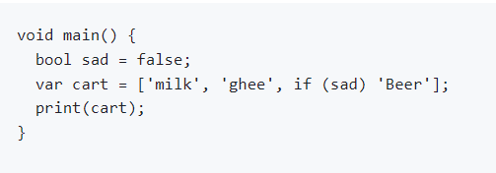

ในภาษา Dart เราสามารถตั้งเงื่อนไขไว้ภายใน list
ซึ่งในภาษา Java,C หรือ Python ไม่สามารถทำได้
input
การใส่เงื่อนไขใน list
output
จากในตัวอย่างหาก bool sad = true
output ที่ได้จะเท่ากับ [milk, ghee ,Beer]

Slide 17
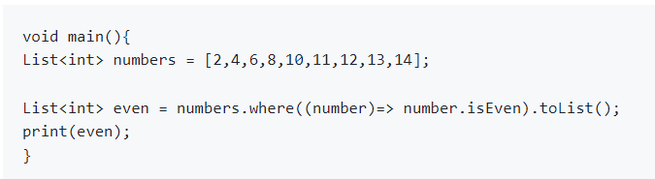

ตำแหน่งใน list ของ Drat
ในภาษา เราสามารถใช้ตำแหน่งในการเป็นฟิวเตอร์ ในการหาข้อมูลที่ต้องการได้ ในตัวอย่างต่อไปนี้เลขคู่เท่านั้นที่จะถูกกรอง
input
output

Slide 18
Thank you for listening

Slide 19
อ้างอิง
https://dart-tutorial.com/collections/list-in-dart/ https://api.dart.dev/stable/1.20.0/dart-core/List/replaceRange.html https://www.kindacode.com/article/how-to-remove-items-from-a-list-in-dart/ https://www.geeksforgeeks.org/list-removeint-index-method-in-java-with-examples/ https://www.edureka.co/blog/python-list-remove/ https://www.w3schools.com/python/python_lists_loop.asp https://www.geeksforgeeks.org/iterate-through-list-in-java/ https://www.geeksforgeeks.org/how-to-combine-lists-in-dart/ https://www.geeksforgeeks.org/python-ways-to-concatenate-two-lists/ https://www.digitalocean.com/community/tutorials/merge-two-lists-in-jav

